Slide 1
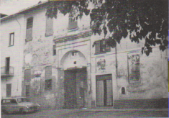
, Riv. Ordine PP Somaschi, pag. 75-75

Slide 2
